Slide 1

TRƯỜNG ĐẠI HỌC SƯ PHẠM KỸ THUẬT HƯNG YÊN
----★☆★☆★---
KHOA: CÔNG NGHỆ THÔNG TIN
BẢO VỆ ĐỒ ÁN 5
Đề Tài: “Thiết kế hệ thống khảo sát chất lượng giảng dạy của trường CDCD”
Giảng viên hướng dẫn: TS. Nguyễn Văn Quyết
Sinh viên thực hiện : Nguyễn Văn Long
Hưng Yên, ngày 09 tháng 01 năm 2021

Slide 2






Giới thiệu tổng quan
Khảo sát
Nội dung thực hiện
Kết luận

Slide 3


Giới thiệu tổng quan
Trong thời đại công nghệ thông tin phát triển mạnh mẽ và góp mặt trong mọi lĩnh vực, thì việc sử dụng sổ sách bàn giấy bằng tay đã trở thành lỗi thời, lạc hậu. Chính vì vậy, em thực hiện đề tài “Xây dựng website quản lý Eclass của trường cao đẳng Cộng Đồng“ với hy vọng giúp cho nhà trường thực hiện và triển khai các kế hoạch giảng dạy, khảo sát học phần thật nhanh chóng và hiệu quả, giảm bớt gánh nặng cho các giáo viên, phòng ban cùng với đó tiết kiệm ngân sách cho nhà trường.

Slide 4
Khảo sát
Yêu cầu thực tế:
    Sinh viên đăng nhập được vào hệ thống và tiến hành khảo sát
    Sinh viên có thể thay đổi thông tin cá nhân…

Slide 5
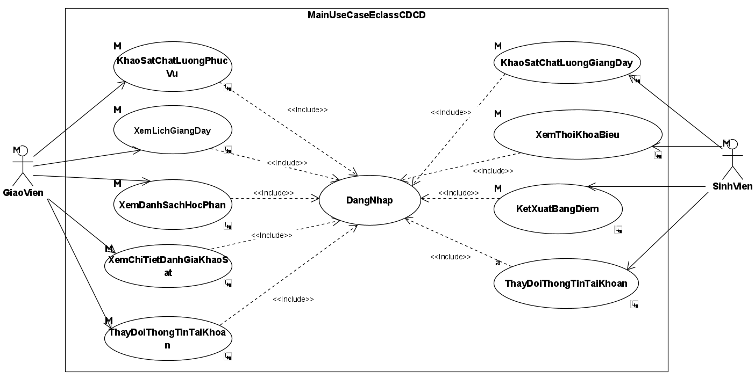
Nội dung thực hiện
Nội dung thực hiện
3.1 Biểu đồ Use case tổng quát

Slide 6
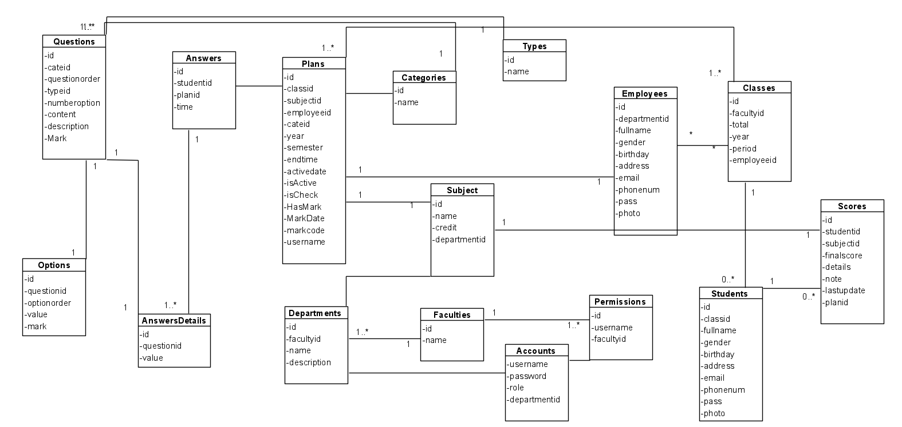
Nội dung thực hiện
3.3 Biểu đồ lớp

Slide 7
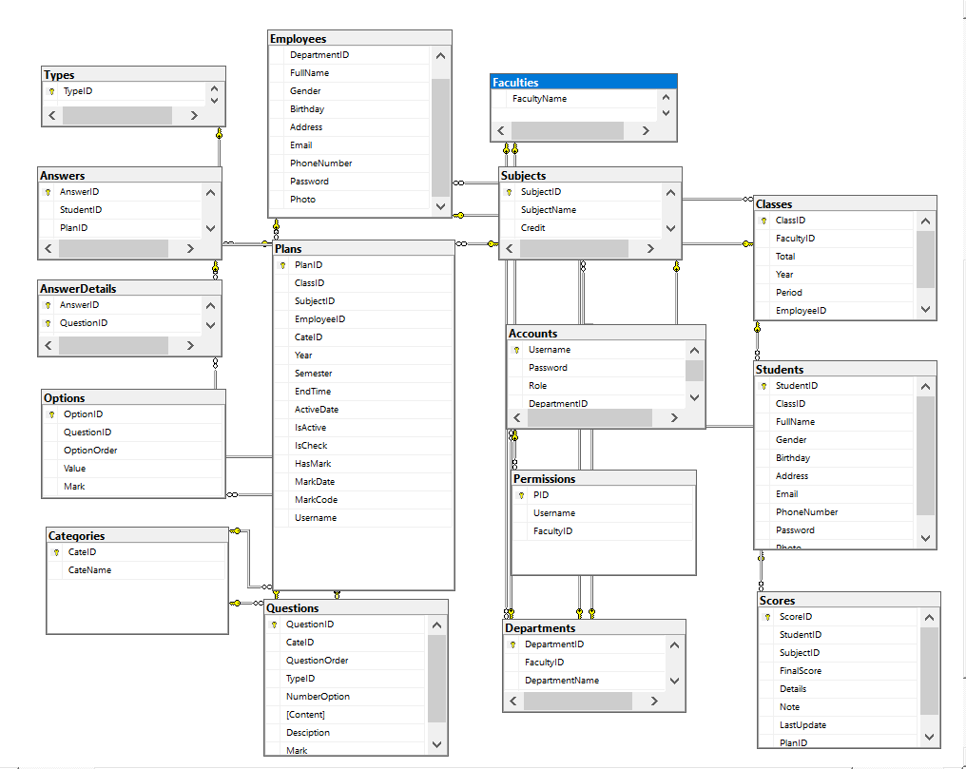
Mô hình cơ sở dữ liệu

Slide 8
Kết luận
4.1 Kết quả đạt được
Xây dựng được website cơ bản
Thể hiện được các chức năng khách hang yêu cầu…
Có các chức năng đăng nhập, khảo sát, kết xuất bảng điểm, thay đổi thông tin cá nhân…
Trau dồi thêm được kiến thức về Angular và WebAPI.

Slide 9
Kết luận
4.2 Hạn chế của đề tài
Website vẫn chưa được tối ưu
Chưa thể xử lý được 1 số các trường hợp có thể xảy ra

Slide 10
Kết luận
4.3 Hướng phát triển của đề tài
Bổ sung thêm các chức năng, giao diện để trang web thân thiện và đúng với các yêu cầu thực tế hơn
Tối ưu hóa hệ thống
Nâng cao tính bảo mật

Slide 11


